Slide 2
Юридический Институт
Отделение
Международных Отношений

Slide 3
Вступительные испытания
история
иностранный язык
русский язык

Slide 4
Уровень образования – бакалавр международных отношений
Срок
обучения –
4 года

Slide 5
Международник – это
человек с широкой эрудицией и самостоятельным мышлением, свободно владеющий несколькими иностранными языками

Slide 6
Структура учебного плана
33 обязательных дисциплин
18 дисциплин по выбору
4 практики
Государственная аттестация включает экзамены (иностранный язык и направление подготовки) и защиту выпускной работы

Slide 7
График учебного процесса
7 учебных семестров
1-6 семестры – обязательные дисциплины
7 семестр – дисциплины по выбору (углубленная подготовка)
8 семестр – практики и написание выпускной работы
В среднем 27 часов аудиторных занятий в неделю
Полноценные летние каникулы (не менее 7 недель в каждом учебном году)

Slide 8
Основные направления деятельности, к которым готовятся международники:
Организационно-управленческий
Экспертно-аналитический
Научно-исследовательский
Проектный
Консультационный

Slide 9
Будущие международники изучают дисциплины в области:
Истории
Политических теорий
Регионалистики
Права
Экономики и менеджмента

Slide 10
Soft skills для будущих международников:
Успешная коммуникация на русском и иностранных языках
Работа в команде
Работа в проектах
Исследовательская деятельность
Самообразование и саморазвитие

Slide 11
Методики преподавания
Модели (заседания Комиссии МИД, ООН, международных организаций)
Мастер-классы и круглые столы
Проектная работа
Командная работа
Онлайн лекции и семинары с университетами-партнерами

Slide 12
Наши преподаватели
Профессора и доценты Юридического института и других институтов СФУ
Руководители и работники городских, краевых и федеральных органов государственной власти
Приглашенные иностранные преподаватели (университеты-партнеры, международный рекрутинг, программы академической мобильности)

Slide 13
Иностранные языки
Два иностранных языка обязательны для изучения
Английский язык изучают все с 1 по 4 курс и сдают государственный экзамен
Второй иностранный язык можно выбрать (в настоящее время это – французский, испанский, немецкий, китайский)
По каждому языку запланировано 6 часов занятий в неделю

Slide 14
Иностранные языки
За дополнительную плату можно получить диплом о дополнительной квалификации –
переводчик в сфере профессиональной коммуникации

Slide 15
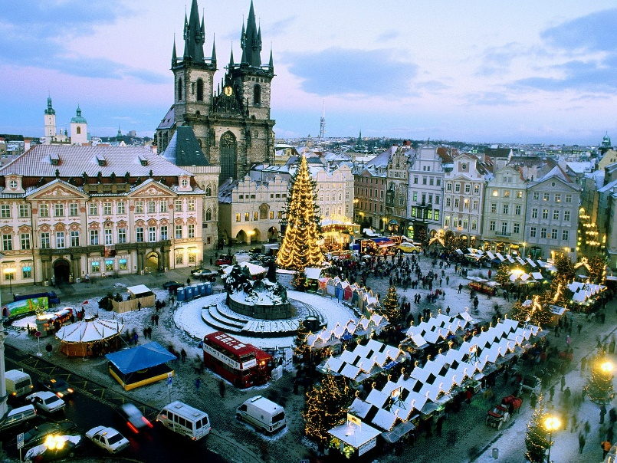
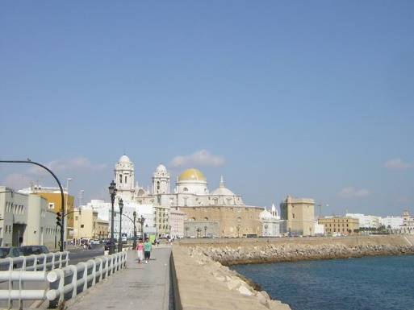
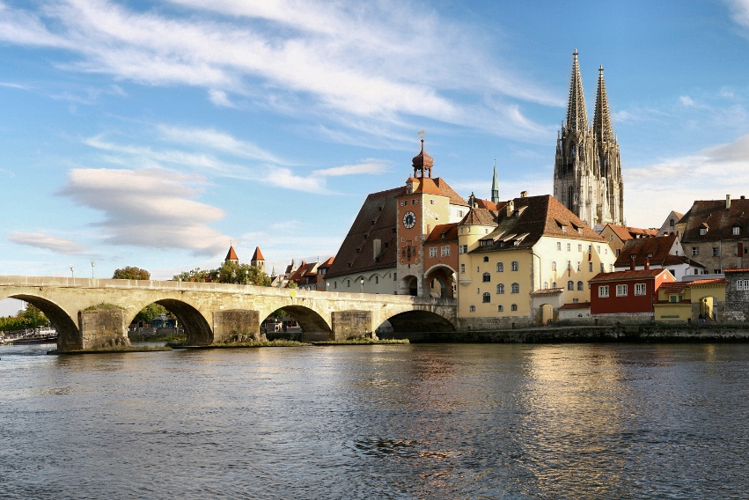
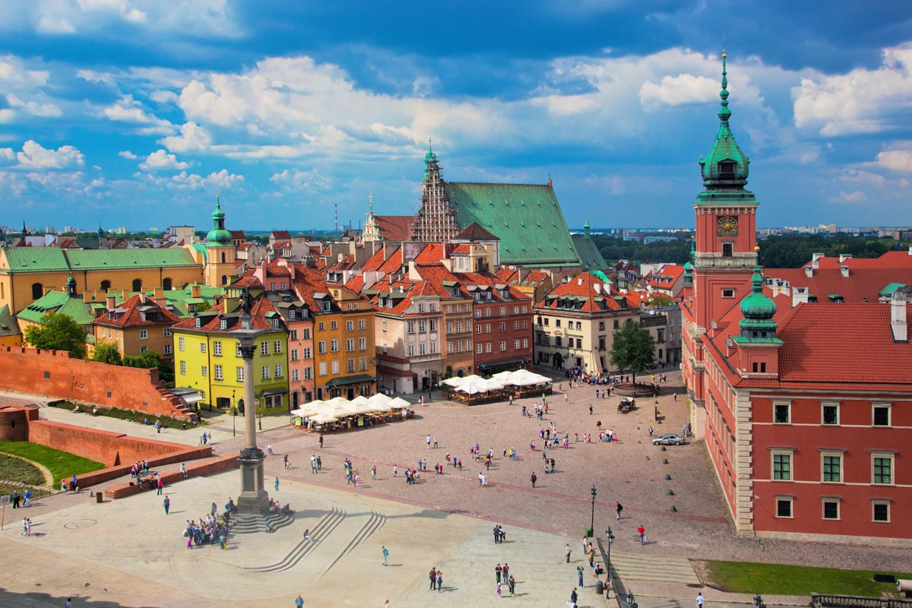
Студенты МО учатся за рубежом
Китай
Чехия
Германия
Испания
Польша

Slide 16
Студенты МО учатся за рубежом
Китай
Чехия
Германия
Испания
Польша

Slide 17
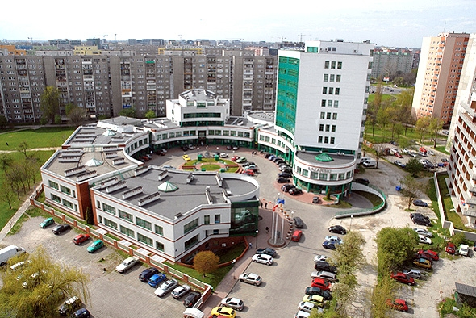
Университет Лазарского (Варшава, Польша)
Постоянный партнер
направления «Международные отношения»
Ежегодный онлайн-круглый стол на английском языке по проблемам европейской интеграции
Участник консорциума Эразмус+ (академическая мобильность)
Скидки на оплату обучения для выпускников СФУ

Slide 18
Практика студентов
Научно-исследовательская
Кафедра международного права
Профессиональная
Правительство КК, министерства КК, Управление внешних связей Губернатора КК
Управления международных связей образовательных и научных организаций
Коммерческие и некоммерческие организации с международной деятельностью
Визовые центры
УФМС по Красноярскому краю
Бюро переводов и бизнес-центры
Центрально-сибирская ТПП

Slide 19
Практика студентов
Студенты принимают участие в подготовке и проведении международных мероприятий в Красноярске:
Красноярский экономический форум
Универсиада 2019
Культурные фестивали

Slide 20
Сотрудничество с РСМД
Участие в проекте «Глобализация 2.0»
Получение материалов, выпускаемых РСМД
Возможность прохождения студентами стажировок
Приезд экспертов для работы со студентами на учебных занятиях

Slide 21
Какое будущее ждет выпускника МО?
Учеба
Магистратура в России и за рубежом в области истории, политики, менеджмента, права или любого гуманитарного или экономического направления
Работа
Международные организации
Государственные органы
Международные корпорации
Информационные агентства
Некоммерческие организации

Slide 22
Выпускники МО ЮИ
2014 – 2018 годов
Обучались и обучаются в магистратуре ведущих российских вузов: МГИМО, МГУ, СПбГУ, ДВФУ, СФУ и др.
Обучаются в иностранных вузах (Китай, Германия, Турция)

Slide 23
Кафедра международного права ЮИ СФУ
ул. Маерчака, 6 – 316
тел. 2062350
e-mail: sidorova37@gmail.com; http://vk.com/public59489697
http://law.sfu-kras.ru/about/structure/mezhdunarodnye-otnosheniya

